Slide 1
Готовые инструменты для анализа данных
Семинар 6

Slide 2
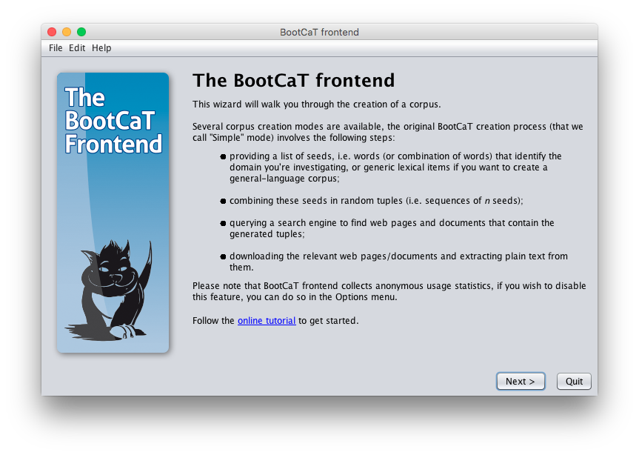
BootCaT
Поиск текстов по ключевым словам
Что-то похожее на «Let me google that for you»
Сохраняет поисковую выдачу и тексты страниц в файлы

Slide 3
Voyant Tools
https://voyant-tools.org
https://github.com/lilaspourpre/corpus
Облака тегов
Встречаемость слов на отрезках текста
Построение диаграмм
Частотность
Фразы, корреляции, контекст
Возможность загружать свои корпуса

Slide 4

AntConc
http://www.laurenceanthony.net/software.html
С помощью данной программы можно производить поиск и подсчет различных элементов текста, анализировать частотность и контекст употребления словоформ, словосочетаний и морфем, сравнивать употребительность словоформ в разных текстах.
Программа может быть использована для получения привязанных к заданной предметной области словарных минимумов, списков устойчивых сочетаний (в том числе терминологических), выборок к тематическим группам слов.

Slide 5
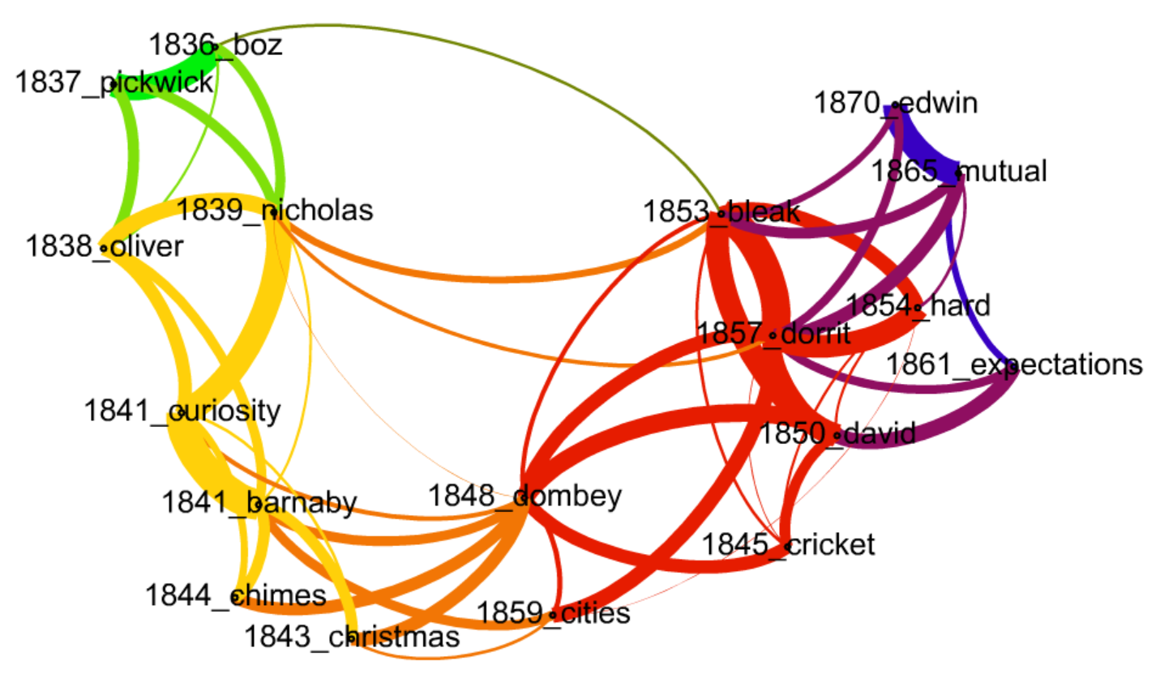
Gephi
Gephi – программа для визуализации графов.
С помощью Gephi можно делать очень красивые и наглядные картинки.
Пример из работы польского специалиста по стилометрии Яна Рыбицки – хронология романов Ч. Диккенса, построенная по наиболее частотным словам в тексте.
Скачать
Инструкция по работе
Помощь в установке
Работать онлайн: rollapp.com/app/gephi

Slide 6
Графы и социальные сети
Семинар 6

Slide 7
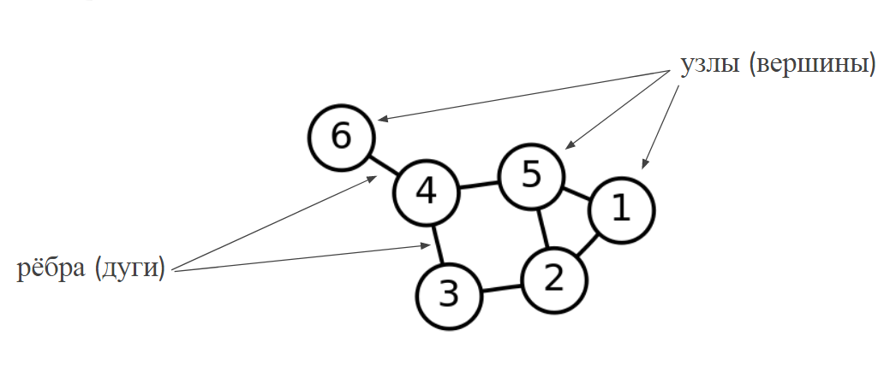
Что такое граф?
Граф, или сеть – это модель, состоящая из узлов и связей между ними, или вершин и ребер. По-английски это называется nodes (vertices) и edges.

Slide 8
Что такое граф?
Узлы в графах могут группироваться в сообщества. Сообщество – это плотный подграф, где все (или почти все) узлы связаны между собой. Графы бывают:
ориентированные и неориентированные (связи-стрелочки vs обычные связи): можно пойти только в определенную сторону/обе
связные и несвязные (все узлы связаны vs есть узлы, которые оторваны от основного графа):
взвешенные и невзвешенные (связи имеют разное числовое значение или имеют одинаковое)

Slide 9
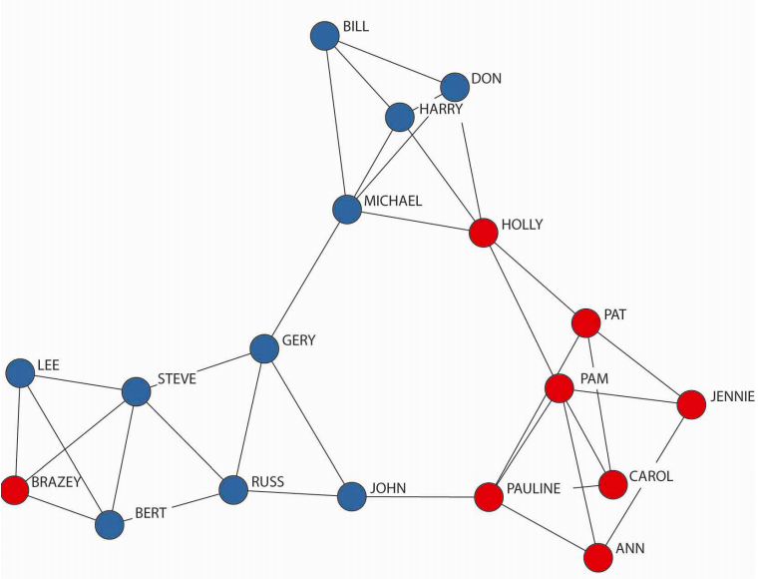
Неориентированный граф

Slide 10
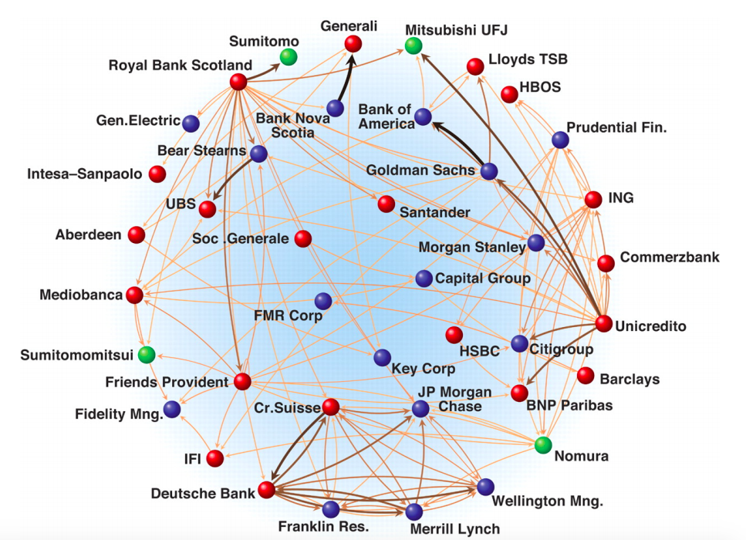
Ориентированный граф

Slide 11
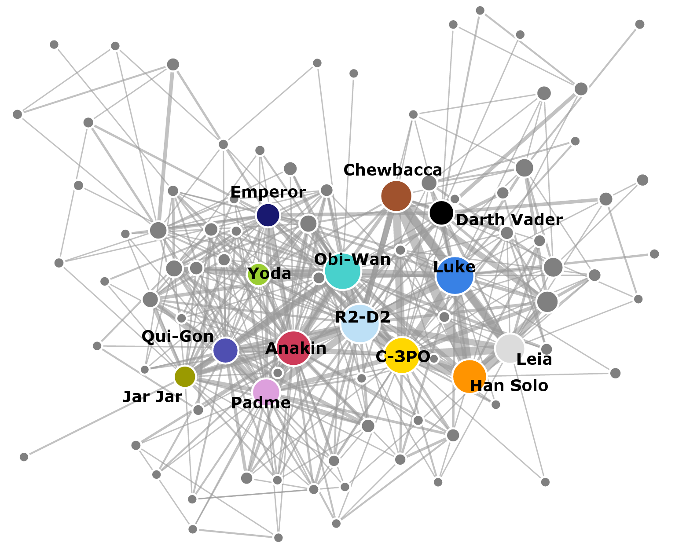
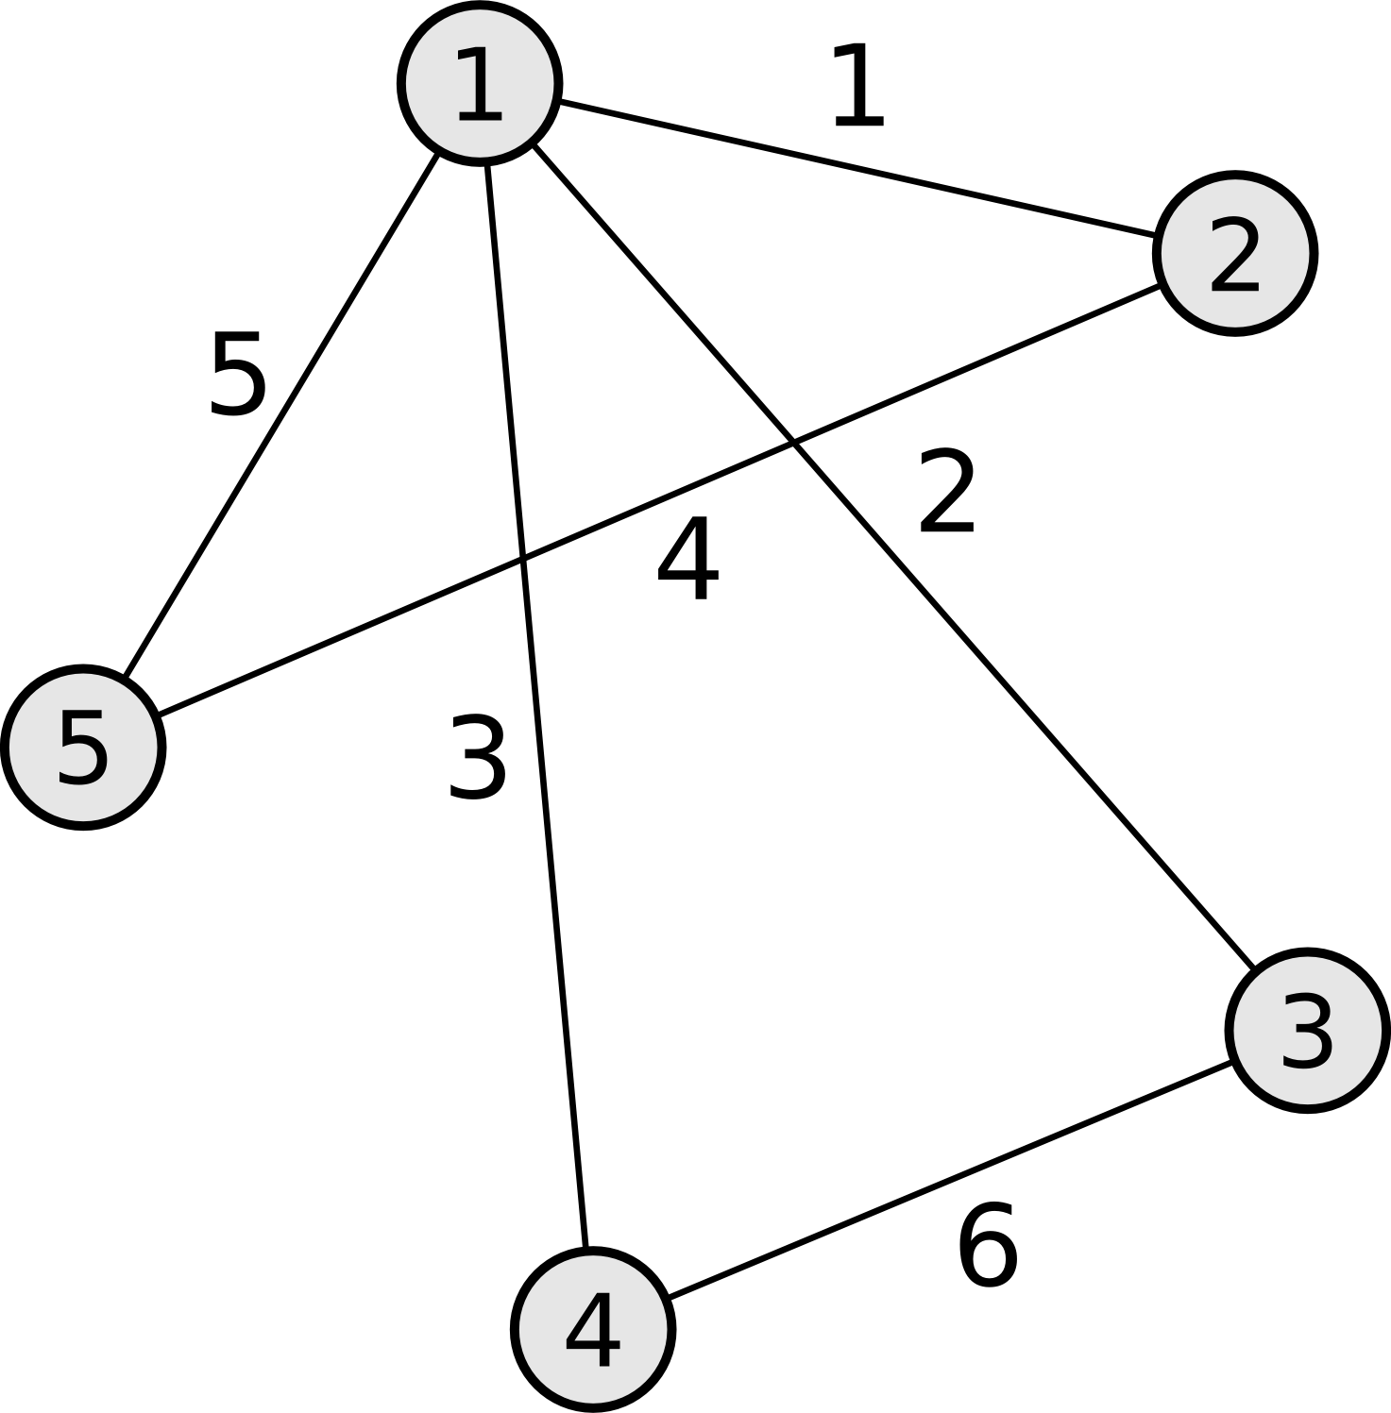
Взвешенные графы

Slide 12
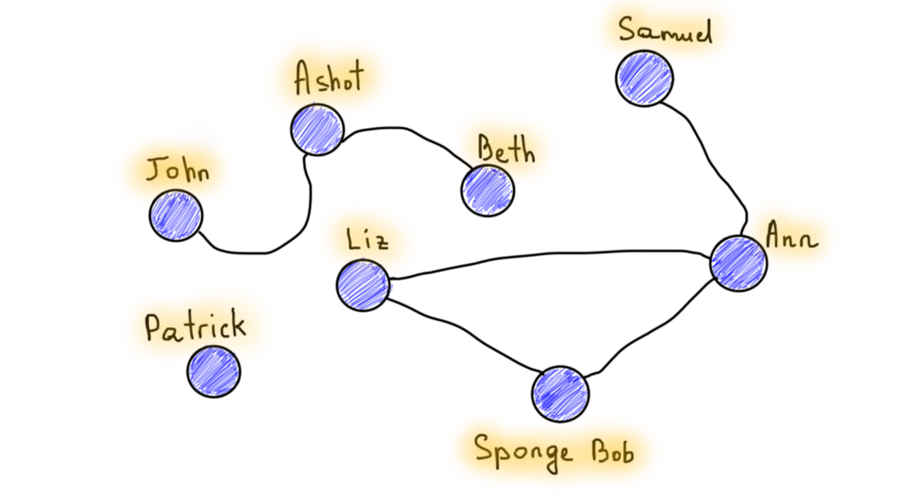
Несвязный граф

Slide 13
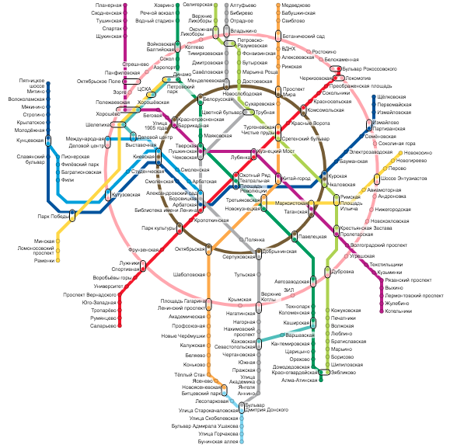
Notes:
Это граф?

Slide 14
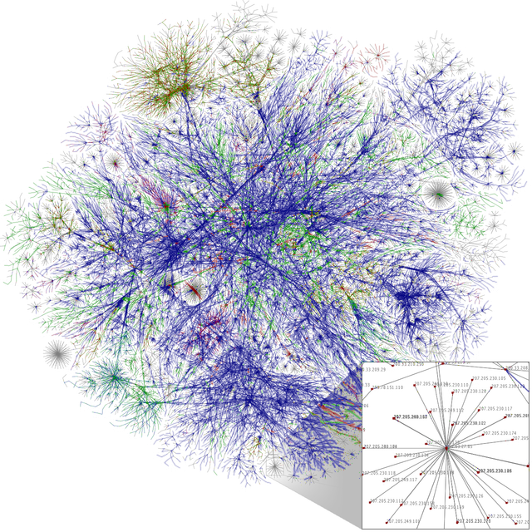
Notes:
Вот так выглядит интернет

Slide 15
Метрики
Метрика – это результат измерений, проведенных определенным способом.
Представьте, что вы выбираете материал для реферата по “Философским крохам” Кьеркегора. У вас есть оригинальный текст в 50 страниц, современная книга “Cumulative Index to Kierkegaard's Writings: The Works of Søren Kierkegaard” H.J. Hong и статья “Идея спасения в псевдонимных произведениях С. Керкегора. Очерк первый. Лестница Йоханнеса Климакуса” Д.А. Лунгиной в 100 страниц.
Если метрикой для вас является количество страниц, то вы выберете оригинальный текст, а если простота чтения – то статью.

Slide 16
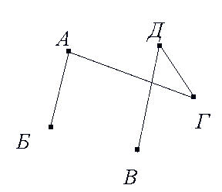
Метрики
Степень, или мощность узла (degree) – это количество его связей.
Взвешенная степень (weighed degree) – это количество связей узла, разделенное на общее количество связей в графе.

Slide 17
Метрики
Важность узла можно определять разными способами:
degree centrality: у кого больше связей, тот и важнее
closeness centrality: чем центральнее узел (т.е. чем короче путь от него до всех остальных узлов), тем он важнее
betweenness centrality: количество кратчайших путей, проходящих через узел
eigencentrality: чем больше друзей у твоих друзей, тем ты важнее

Slide 18
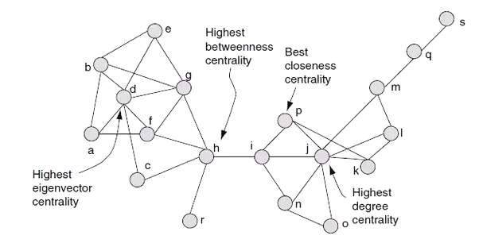
Метрики графа
Notes:
много критериев не для того, чтобы совпасть в одной точке!

Slide 19
Коэффициент ассортативности (assortativity coefficient) определяет, с кем связаны "важные" узлы: если с другими "важными" узлами, то значение коэффициента высокое, а если нет – низкое.
Коэффициент кластеризации (clustering coefficient) – степень взаимодействия между собой ближайших соседей узла, т.е. вероятность того, что ближайшие соседи узла будут связаны не только с ним, но и между собой.
Плотность графа (density) – отношение числа ребер к максимально возможному. В сообществах высокий коэффициент кластеризации и высокая плотность.
Модулярность (modularity) показывает, насколько при заданном разбиении графа на группы плотность связей внутри группы больше плотности связей между группами. С помощью этой метрики граф разбивается на сообщества.

Slide 20
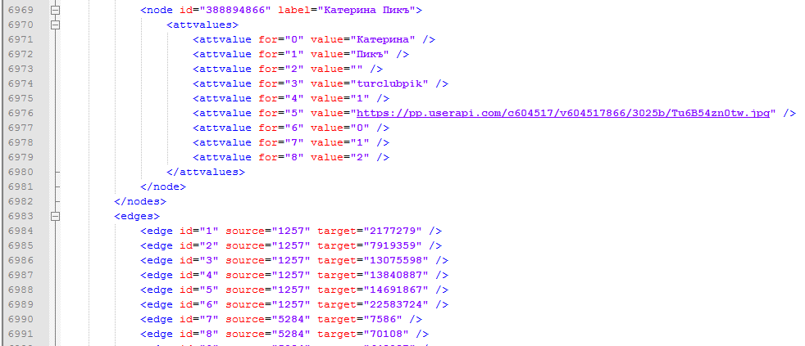
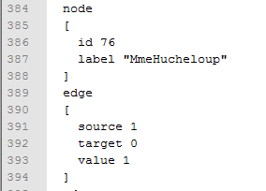
Форматы графов
Граф записывается в виде текстового (.gml) или XML-файла (.graphml, .gexf), где перечисляются все узлы, ребра и их атрибуты – например, название узла или вес ребра.

